Slide 1

原住民族委員會
113年度原住民族教會
推動族語發展獎勵計畫說明
總會原宣法人專員 楊紫穗 師母
2024.04.02(二)中布中會事務所

Slide 2

說明順序
計畫期程說明及獎勵金撥付說明
執行期間明細表格式填寫
期中、期末核銷說明
收據收集
教會須配合中會事宜

Slide 3

一、計畫期程及獎勵金撥付說明
計畫期程
自核定日起至113年12月31日止
期中核銷：113.07.31(教會)、08.31(中會/總會)
期末核銷：113.12.31(教會)、114.01.31(中會/總會)
獎勵金撥付
第 1 期：於計畫核定後 2 週內，由各教會(堂)檢送核定之總獎勵金額度的領據及存摺影本，原民會將撥付總獎勵金之 70%。
第 2 期：經原民會指定之會計師事務所查核後，檢附查核報告、執行情形明細表由本會逕予撥付總獎勵金 30%。

Slide 4
二、執行期間明細表格式填寫
獎勵 項目 | 內容／明細表格式 | 注意事項
個別獎勵 | 族語證道-1000元 證道翻譯員-500元 族語主日學-1000元(每週最多2名) 族語週報(堂訊)-500 填寫計劃書附件6 | 每週填寫 需在明細表填具完整個人資料及每週載入在印領清冊 須辦理年度扣繳事宜(由中會辦理) 申請單位（中會）會產生二代健保 申請人員與審核人員不可為同一人 填寫明細表時，應詳填實施時間及地點在備註欄 當月主日證道及主日學教員申請人若為不同人，是否須分開填寫明細表，待原民會舉辦說明會時可詢問會計師事務所

Slide 5
二、執行期間明細表格式填寫
獎勵 項目 | 內容／明細表格式 | 注意事項
小組獎勵 | 族語查經小組-500元 族語詩歌小組-500元 族語團聚-500元(每組) 族語報告事項-500元 填寫計劃書附件7 | 每週(月)填寫 申請人員與審核人員不可為同一人 填寫明細表時，應詳填實施時間及地點在備註欄 聚會時間至少30分鐘，至少3人參與

Slide 6
獎勵項目 | 內容 | 注意事項
雜項支出 | 購置族語聖經、族語詩歌本、教材、影印及雜支：執行本案需購買族語聖經、族語詩歌本、教材、影印費、整理資料、物品及其他必要支出。 | 核銷時須檢附收據 NB、高階列表機等高單價設備不得核銷 全年度核銷

Slide 7
獎勵項目 | 內容 | 注意事項
情境佈置 | 以全族語或中文及族語並列方式佈置或標示教會(堂)環境，包含銜牌(銜牌中所有中文應對應以族語並列方式呈現)、場所標示、安全警告標示、空間配置、服務時間、告示牌、聖經故事、標語等。 | 核銷時須檢附收據 全年度核銷

Slide 8
獎勵項目 | 內容 | 注意事項
成果展示 | 族語朗讀、演說、親子遊戲及其他創意方式等呈現實施成果 可採跨教會(堂)聯合辦理方式實施。 | 於期末(第二期)核銷 檢附成果展示佐證資料(如活動相關照片或簽到表等)辦理核銷。 跨教會(堂)聯合辦理成果發表者，其獎勵金結報仍由各教會(堂)依規定辦理核銷。 盡量不要以獎金、評審等費用核銷，以避免增加中會申報扣繳的作業

Slide 9
三、期中核銷說明(教會/中會)
期中核銷
各執行教會(堂)應於 113 年 7 月 31 日前，依附件 6(送中會電子檔,正本教會留存)、附件 7 格式(送中會電子檔,正本教會留存) ，填報第 1 期獎勵金執行情形明細表，併同期中總表正本(附件 8)送隸屬中會。
中會應於 113 年 8 月 31 日前依附件 9 格式製作期中執行費用結報表，及彙整所轄教會(堂)所送獎勵金執行總表，送指定之會計師事務所進行期中獎勵金查核。

Slide 10
三、期末核銷說明(教會/中會)
期末核銷
各執行教會(堂)應於 113 年 12 月 31 日前，依附件 17 (送中會電子檔,正本教會留存) 、附件 18 格式(送中會電子檔,正本教會留存) ，填報第 2 期獎勵金執行情形明細表，併同期末總表正本(附件 19)送隸屬中會。
中會應於 114 年 1 月 31 日前依附件 20格式製作期中執行費用結報表，及彙整所轄教會(堂)所送獎勵金執行總表，送指定之會計師事務所進行期末獎勵金查核。

Slide 11
四、收據收集(雜項支出/情境佈置/成
果展示)
注意事項：
紙本收據、電子發票、二聯式或三聯式等發票均可核銷，「三聯式統一發票」須額外檢附收執聯或扣抵聯。
支用單據抬頭及統一編號應與本獎勵金受款者(名稱及統一編號)一致；前開單據抬頭名稱資訊皆應完整，以利核對。

Slide 12
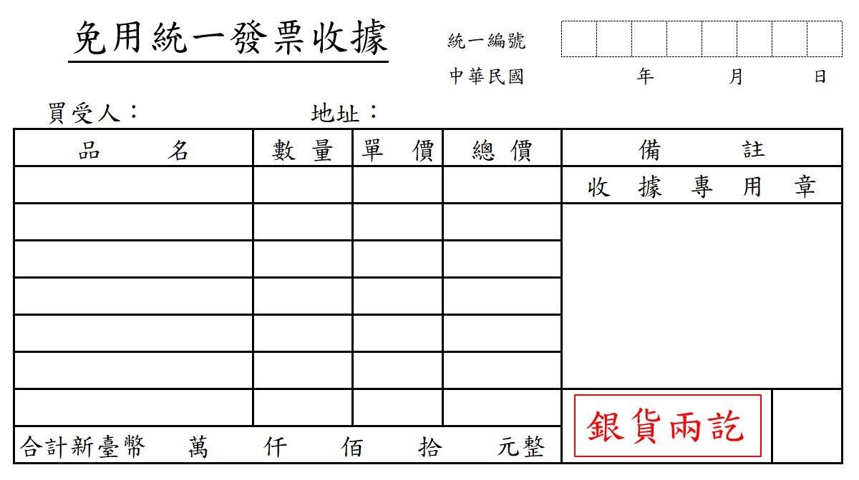
39913519
財團法人台灣基督長老教會中布中會(**教會)
請廠商蓋上免用發票專用章及負責人印鑑
負責人小章
金額請確認是否正確(請打大寫中文數字,勿寫阿拉伯數字)

Slide 13


Slide 14

39913519
財團法人台灣基督長老教會中布中會(**教會)
錯誤⬇
負責人小章
金額請確認是否正確(請打大寫中文數字,勿寫阿拉伯數字)

Slide 15

39913519
財團法人台灣基督長老教會中布中會(**教會)
正確⬇
負責人小章
金額請確認是否正確(請打大寫中文數字,勿寫阿拉伯數字)

Slide 16
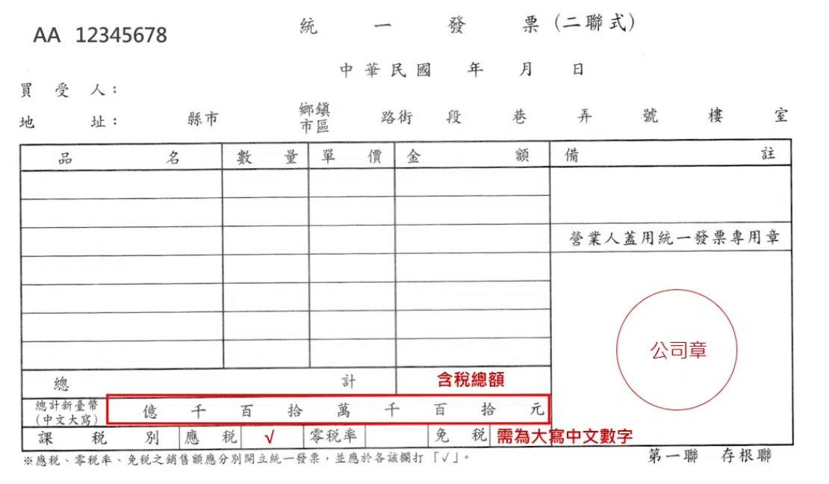
記得：品名／數量／單價要寫清楚
財團法人台灣基督長老教會中布中會(**教會)

Slide 17
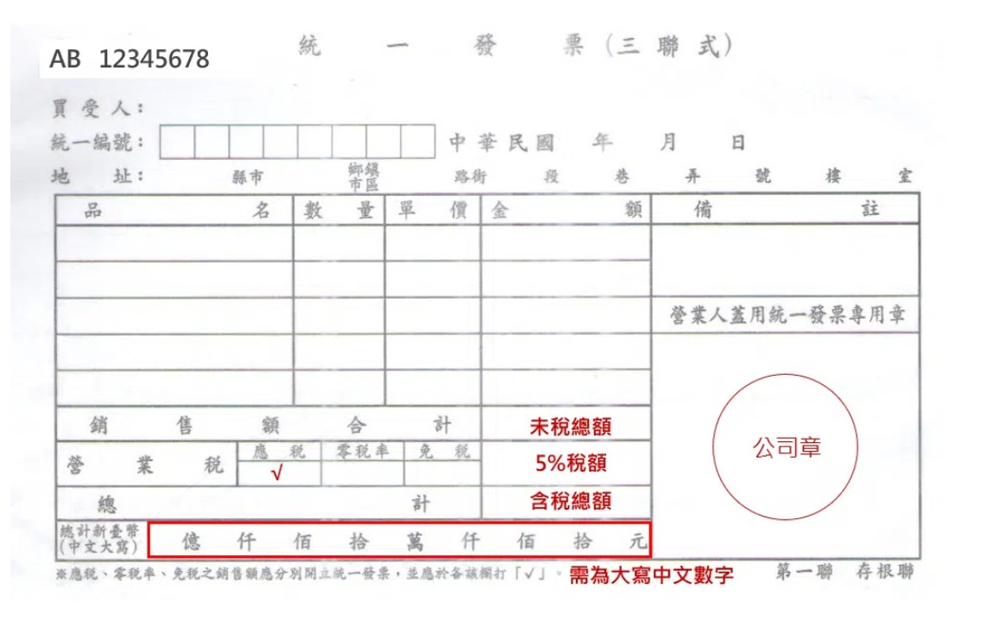
「三聯式統一發票」須額外檢附收執聯或扣抵聯
記得：品名／數量／單價要寫清楚
財團法人台灣基督長老教會中布中會(**教會)
39913519

Slide 18
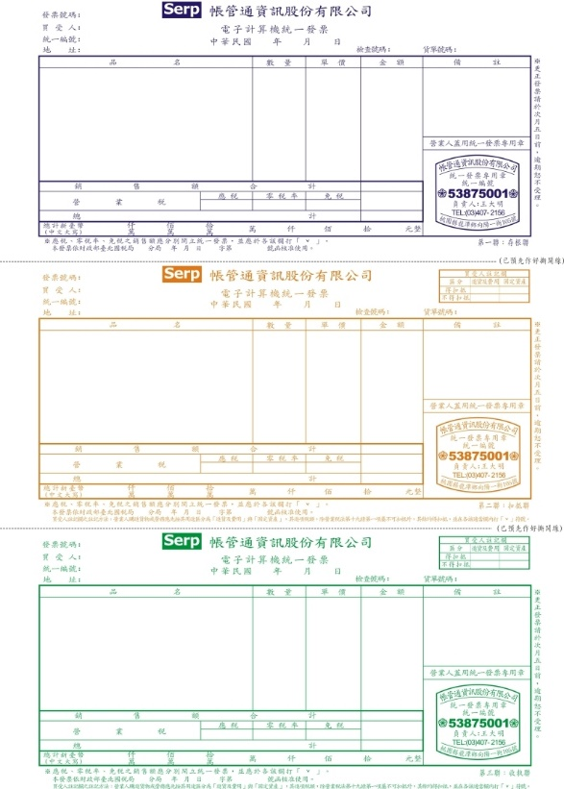
三聯式電子發票
1.請打中會法人統編、抬頭：財團法人台灣基督長老教會東美中會（**教會)
2.請妥善保管抵扣聯及收執聯

Slide 19
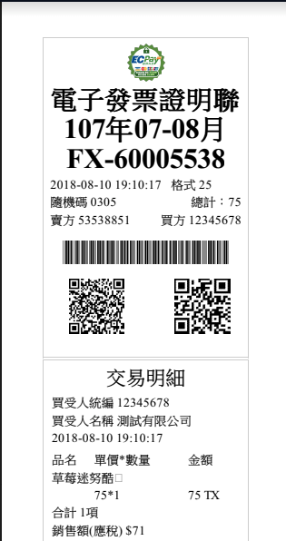
中會統編39913519
抬頭：財團法人台灣基督長老教會中布中會（＊＊教會）
交易明細請務必與發票證明聯同時保存

Slide 20
Thank You

